Slide 1
Programación de Sistemas Embebidos
Clase Toolchains
(cadena de herramientas para desarrollo)

Slide 2
Programa analítico de la asignatura
UNIDAD 2: Herramientas de desarrollo:
Toolchains (compilador, ensamblador, vinculador) . Compilación cruzada (cross compiler). Debugger.
Analizador de archivos objetos y ejecutables (disassembly). Automatización del ciclo de compilación (make).
Sistema de control de versiones (git, svn).

Slide 3
Toolchains – Cadena de Herramientas
A las herramientas de desarrollo disponibles en una estación de trabajo GNU/Linux se las llama native toolchain.
Estas herramientas (toolchain) se ejecutan en la PC y generan código para PC (x86).
Al desarrollar para sistemas embebidos, generalmente es imposible utilizar un native toolchain. ¿Por qué?
Por lo tanto, usualmente se utilizan cross-compiling toolchains.
Se ejecutan en PC pero generan código para una arquitectura diferente (target).

Slide 4
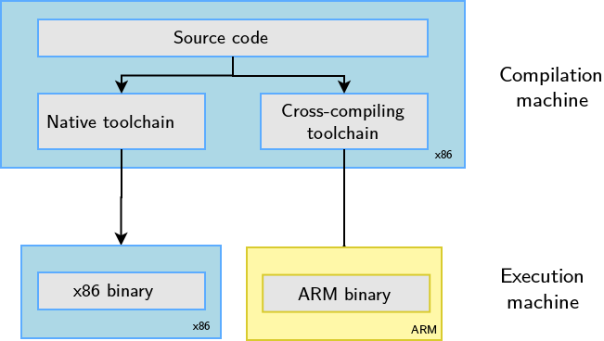
Toolchains – Cadena de Herramientas

Slide 5
Toolchains – Cadena de Herramientas
Dos tipos de computadoras deben ser identificadas cuando trabajamos con herramientas de desarrollo (toolchains) para sistemas embebidos :
La computadora host (host machine), donde trabajamos en el desarrollo del sistema.
La computadora target (target machine), la cual es donde instalaremos y ejecutaremos el software desarrollado.
Al menos tres casos de uso pueden darse con este tipo de desarrollo

Slide 6
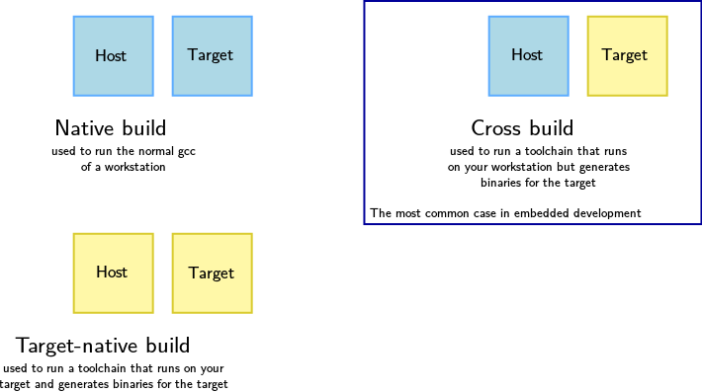
Toolchains – Cadena de Herramientas
Cross-compilation toolchain es la terminología utilizada para mencionar las herramientas
utilizadas en cross build

Slide 7
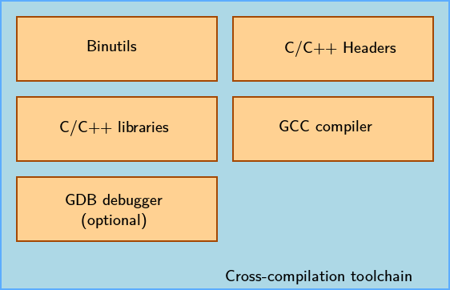
Toolchains – Componentes

Slide 8
Toolchains – Componentes - Binutils
Binutils es el conjunto de herramientas para generar y manipular archivos binarios (ejecutables), para una arquitectura específica.
as, ensamblador (assembler). Genera código binario a partir de código ensamblador
ld, el vinculador (linker)
ar, ranlib, generan archivos .a (archives), utilizados por bibliotecas
objdump, readelf, size, nm y strings son herramientas para inspeccionar archivos binarios. Muy útiles!
strip, remueve partes inútiles de archivos binarios, para reducir su tamaño
http://www.gnu.org/software/binutils/
Licencia GPL

Slide 9
Toolchains – Componentes – C/C++ Headers
Los C/C++ Headers (encabezados) declaran la interface de programación de aplicación (application programming interface API) y son parte de las bibliotecas, en particular de la biblioteca de C.
Son archivos fuentes con extensión .h (para C), y contienen unicamente definiciones. Por ejemplo, el encabezado stdio.h contiene la declaración de la función de biblioteca printf() y cuáles y cómo son sus argumentos.
Al momento de compilar cada archivo fuente, el compilador (gcc), valida la definición de un dato, estructura o el uso de la llamada a una función de biblioteca observando los encabezados.

Slide 10

Toolchains – Componentes – GCC Compiler
GNU Compiler Collection (GCC), es un grupo de compiladores de lenguajes
de programación, desarrollado el proyecto GNU.
Es el compilador standard en la industria y es software libre. Se utiliza, por ejemplo, para el desarrollo de sistemas operativos basados en Unix como Mac OS de Apple, o de código abierto GNU/Linux, NetBSD o FreeBSD.
Soporta los lenguajes ADA, C, C++, Fortran, Java, Objective-C, Objective-C++ y puede generar código binario para un gran número de arquitecturas : Alpha, ARM, Atmel AVR, Blackfin, H8/300, System/370, System/390, IA-32 (x86) and x86-64, IA-64 i.e. the ”Itanium”, Motorola 68000, Motorola 88000, MIPS, PA-RISC, PDP-11, PowerPC, SuperH, SPARC, VAX, Renesas R8C/M16C/M32C, MorphoSys.
http://gcc.gnu.org/ Licencia GPL

Slide 11
Toolchains – Componentes – C/C++ Libraries
La biblioteca de C/C++ (C/C++ libraries) provee macros, definiciones de tipos de datos y funciones útiles en la programacion base. Por ejemplo, para reservar o liberar memoria, manejar cadenas de caracteres, realizar cómputos matemáticos, procesar E/S, administrar memoria, etc.
Existen varias implementaciones open source :
glibc, uClibc, musl, dietlibc, newlib, minlibc, etc.
La selección de cuál utilizar se realizar al momento de seleccionar el cross-compiling toolchain, o al momento de generarlo.
También se puede utilizar en modo fuente, es decir, integrar la compilación de la biblioteca de C al momento de compilar la aplicación.

Slide 12
Toolchains – Componentes – C/C++ Libraries
En aplicaciones profesionales de la biblioteca de C/C++, la selección es mas cuidadosa. Observemos algunos detalles comparativos :
http://www.etalabs.net/compare_libcs.html
Bloat comparison | musl | uClibc | dietlibc | glibc
Complete .a set | 426k | 500k | 120k | 2.0M †
Complete .so set | 527k | 560k | 185k | 7.9M †
Smallest static C program | 1.8k | 5k | 0.2k | 662k
Static hello (using printf) | 13k | 70k | 6k | 662k
Dynamic overhead (min. dirty) | 20k | 40k | 40k | 48k
Static overhead (min. dirty) | 8k | 12k | 8k | 28k
Static stdio overhead (min. dirty) | 8k | 24k | 16k | 36k
Configurable featureset | no | yes | minimal | minimal

Slide 13
Toolchains – Componentes – C/C++ Libraries
Utilizando la comparación del cuadro anterior nos indicaría que dietlibc podria ser seleccionada. Observemos otros detalles
http://www.etalabs.net/compare_libcs.html
ABI and versioning comparison | musl | uClibc | dietlibc | glibc
Stable ABI | yes | no | unofficially | yes
LSB-compatible ABI | incomplete | no | no | yes
Backwards compatibility | yes | no | unofficially | yes
Features comparison | musl | uClibc | dietlibc | glibc
Conformant printf | yes | yes | no | yes
Exact floating point printing | yes | no | no | yes
C99 math library | yes | partial | no | yes
C11 threads API | yes | no | no | no
C11 thread-local storage | yes | yes | no | yes
GCC libstdc++ compatibility | yes | yes | no | yes
POSIX threads | yes | yes, on most archs | broken | yes
POSIX process scheduling | stub | incorrect | no | incorrect
POSIX thread priority scheduling | yes | yes | no | yes

Slide 14
Toolchains – Componentes – C/C++ Libraries
Finalmente, la disponibilidad para la arquitectura destino :
http://www.etalabs.net/compare_libcs.html
Target architectures comparison | musl | uClibc | dietlibc | glibc
i386 | yes | yes | yes | yes
ARM | yes | yes | yes | yes
Aarch64 (64-bit ARM) | experimental | no | no | yes
MIPS | yes | yes | yes | yes
SuperH | experimental | yes | no | yes
Microblaze | yes | partial | no | yes
PowerPC | yes | yes | yes | yes
Sparc | no | yes | yes | yes
Alpha | no | yes | yes | yes
S/390 | no | no | yes | yes
OpenRISC 1000 (or1k) | yes | no | no | not upstream
MMU-less microcontrollers | no | yes | no | no

Slide 15

Toolchains – Componentes – C/C++ Libraries
En microcontroladores es usual tener pocas opciones (arquitecturas muy especificas y recursos limitados en cuanto a memoria y cpu).
Ej: en AVR se cuenta con avr-libc (licencia GPL):
http://www.nongnu.org/avr-libc/
AVR Libc is a Free Software project whose goal is to provide a high quality C library for use with GCC on Atmel AVR microcontrollers.
“The AVR Libc package provides a subset of the standard C library for Atmel AVR 8-bit RISC microcontrollers. In addition, the library provides the basic startup code needed by most applications.”

Slide 16
Toolchains – Componentes – C/C++ Libraries
Existen otras pequeñas bibliotecas de C no tan completas como las anteriores, pero múy útiles para sistemas de pocos recursos (targets).
Tipicamente son utilizadas en tiempo de compilación basadas en código fuente, para generar ejecutables estáticos muy pequeños.
Ejemplos :
Dietlibc, http://fefe.de/dietlibc/
Newlib, http://sourceware.org/newlib/
Klibc, http://www.kernel.org/pub/linux/libs/klibc/
Minlibc, https://github.com/GaloisInc/minlibc

Slide 17
Toolchains – Instalación de un cross-compiling toolchain
Existen varias alternativas de cómo instalar un toolchain :
- Instalando un IDE de desarrollo (ej. Eclipse, Arduino) ya preparado para una plataforma, por lo que incluye el toolchain adecuado para la arquitectura destino (target).
- En distribuciones GNU/Linux puede venir empaquetado, para arquitecturas específicas (pero tal vez no para plataformas específicas).
- Compilando manualmente los fuentes para obtener el toolchain.
- Utilizando herramientas que faciliten y automaticen el proceso de construcción (building) del toolchain (ej. Crosstool-ng).

Slide 18
Toolchains – Instalación de un cross-compiling toolchain
Utilizaremos la solución de obtener un toolchain pre compilado empaquetado.
Ventajas: es la manera mas simple y conveniente inicialmente
Desventajas: en muchas ocaciones no se puede ajustar a necesidades concretas
Se debe estar seguro que el toolchain a instalar cumple con los requerimientos necesarios para el desarrollo de aplicaciones para la plataforma destino :
CPU, endianness, biblioteca de C, versiones de los componentes, ABI, implementaciones en software de cómputo de punto flotante, etc.

Slide 19
Toolchains – Instalación de un cross-compiling toolchain
Utilizaremos la solución de obtener un toolchain pre compilado empaquetado.
Ejemplo de instalación de un cross-compiling toolchain para generar código binario para una máquina destino (target) de arquitectura MIPS :
# Sistema Operativo Debian (fidebian)
# La instalacion de paquetes se realiza con usuario root o con sudo
# GNU binary utilities, for mips-linux-gnu target
apt-get install binutils-mips-linux-gnu
# GNU C Library: Development Libraries and Header Files
apt-get install libc6-dev-mips-cross
# GNU C compiler for the mips architecture
apt-get install gcc-mips-linux-gnu

Slide 20
Toolchains – Instalación de un cross-compiling toolchain
Utilizaremos la solución de obtener un toolchain pre compilado empaquetado.
Ventajas: es la manera mas simple y conveniente inicialmente
Desventajas: en muchas ocaciones no se puede ajustar a necesidades concretas
Se debe estar seguro que el toolchain a instalar cumple con los requerimientos necesarios para el desarrollo de aplicaciones para la plataforma destino :
CPU, endianness, biblioteca de C, versiones de los componentes, ABI, implementaciones en software de cómputo de punto flotante, etc.

Slide 21
Bibliografía
Michael Barr, Anthony Massa (2006),
PROGRAMMING EMBEDDED SYSTEMS, Editorial O'Reilly. ISBN: 0-596 -00983 -6
Free electrons docs : Free training materials and conference presentations from
Free Electrons, covering kernel, real-time, Android, embedded Linux system
and device driver development.
http://free-electrons.com/docs/
AVR Libc Home Page http://savannah.gnu.org/projects/avr-libc/

